Slide 1






Slide 2



Yêu cầu cần đạt
Biết làm tròn và làm tròn được số đến hàng trăm nghìn.

Slide 3


Slide 4




Slide 5


Slide 6


Slide 7

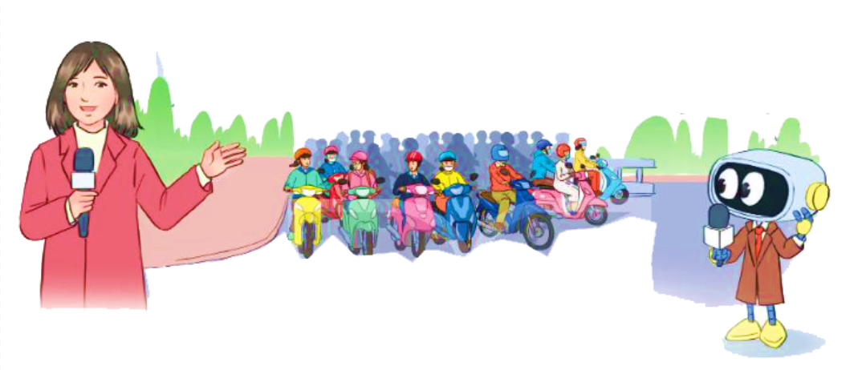
Theo số liệu cụ thể, số lượng xe máy của công ty A bán ra năm 2020 là 2 712 615 xe
Số lượng xe máy bán ra của công ty A năm 2020 là khoảng 2 700 000 xe.
Phóng viên cho biết số lượng xe máy bán ra là bao nhiêu?
Rô-bốt cho biết số lượng xe máy bán ra là bao nhiêu?,
Hai số trên giống và khác nhau ở điểm nào?”

Slide 8
2 712 615
2 600 000
2 700 000
2 800 000
Khi làm tròn đến hàng trăm nghìn, ta so sánh chữ số hàng chục nghìn với 5. Nếu chữ số đó bé hơn 5 thì ta làm tròn xuống, còn lại thì làm tròn lên
Trên tia số, số 2 712 615 gần số 2 700 000 hơn hay gần số 2 800 000 hơn?
Vậy khi làm tròn số 2 712 615 đến hàng trăm nghìn thì được số 2 700 000

Slide 9
Ví dụ:
2 783 211
2 600 000
2 700 000
2 800 000
Khi làm tròn số 2 783 211 đến hàng trăm nghìn thì được số 2 800 000

Slide 10


Slide 11

Mình đang muốn mở một cửa hàng ăn. Để có thể mở cửa nhà hàng. Hãy giúp mình tuyển dụng các đầu bếp bằng cách cùng giải quyết các bài tập sau nhé!

Slide 12
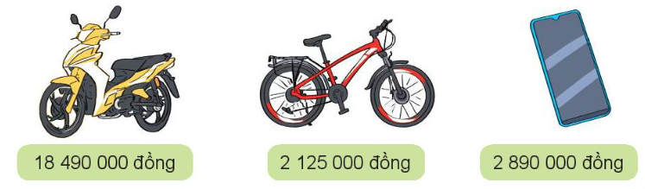
Làm tròn các mặt hàng sau đến hàng trăm nghìn.
1
vì 9 > 5
18 490 000
18 500 000
làm tròn lên
vì 2 < 5
2 125 000
2 100 000
làm tròn xuống
vì 9 > 5
2 890 000
2 900 000
làm tròn lên

Slide 13




Slide 14
2
a) Chữ số 5 ở mỗi số sau thuộc hàng nào, lớp nào?
Lớp nghìn
Lớp triệu
Lớp triệu
189 835 388
5 122 381
531 278 000
Hàng nghìn
Hàng triệu
Hàng trăm triệu

Slide 15
2
b) Hãy làm tròn các số trên đến hàng chục nghìn.
189 835 388
5 122 381
531 278 000
Làm tròn đến hàng chục nghìn
Làm tròn đến hàng chục nghìn
Làm tròn đến hàng chục nghìn
189 840 000
5 120 000
531 280 000

Slide 16


Slide 17
Chỉ còn một thành viên nữa là đủ các đầu bếp cho nhà hàng rồi! Hãy trả lời các câu hỏi để giúp mình có được thành viên đó nhé!

Slide 18
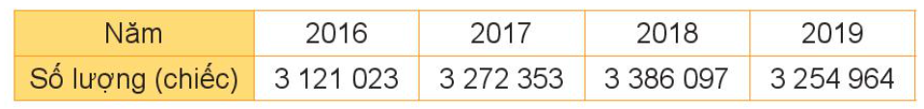
Bảng số liệu dưới đây cho biết số xe máy bán ra mỗi năm từ năm 2016 tới năm 2019 của một công ty. Làm tròn số xe máy bán ra mỗi năm đến hàng trăm nghìn.
3
Năm | 2016 | 2017 | 2018 | 2019
Số lượng | 3 121 023 | 3 272 353 | 3 386 097 | 3 254 964
Làm tròn đến hàng trăm nghìn
3 100 000
3 300 000
3 400 000
3 300 000

Slide 19



Slide 20

Luyện tập
Luyện tập

Slide 21
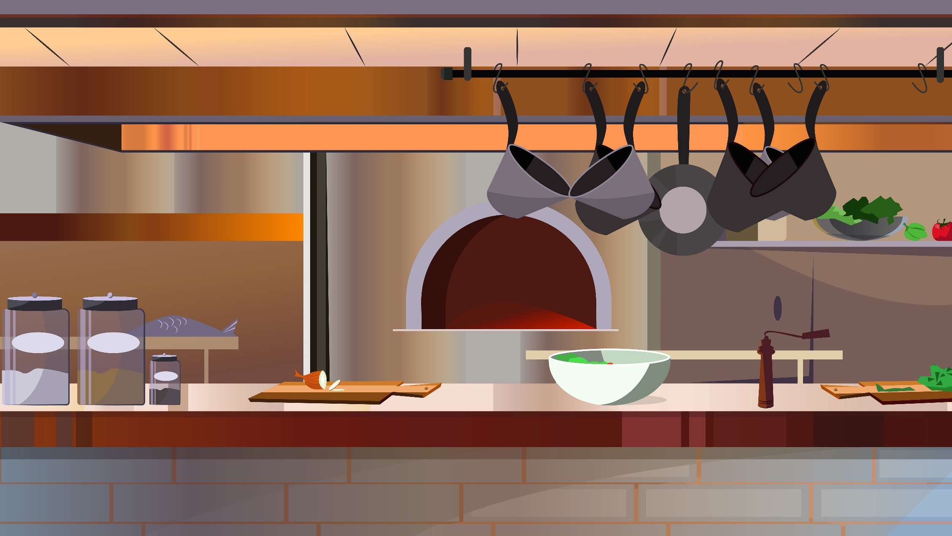
Hãy giúp chúng mình chuẩn bị nguyên liệu và chế biến để có thể mở cửa nhà hàng bằng cách hoàn thành các bài tập sau nhé!

Slide 22
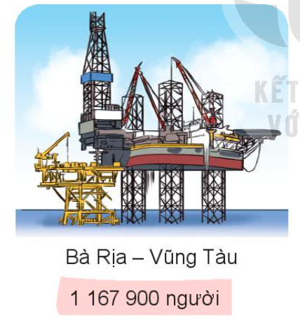

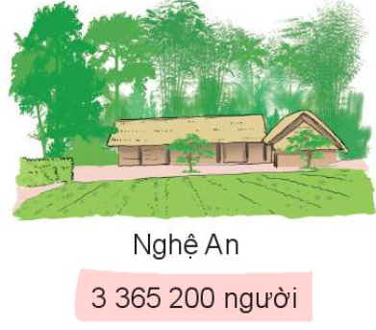
Làm tròn số dân (theo Niên giám thống kê năm 2020) của mỗi tỉnh dưới đây đến hàng trăm nghìn.
1
1 900 000
1 200 000
3 400 000

Slide 23
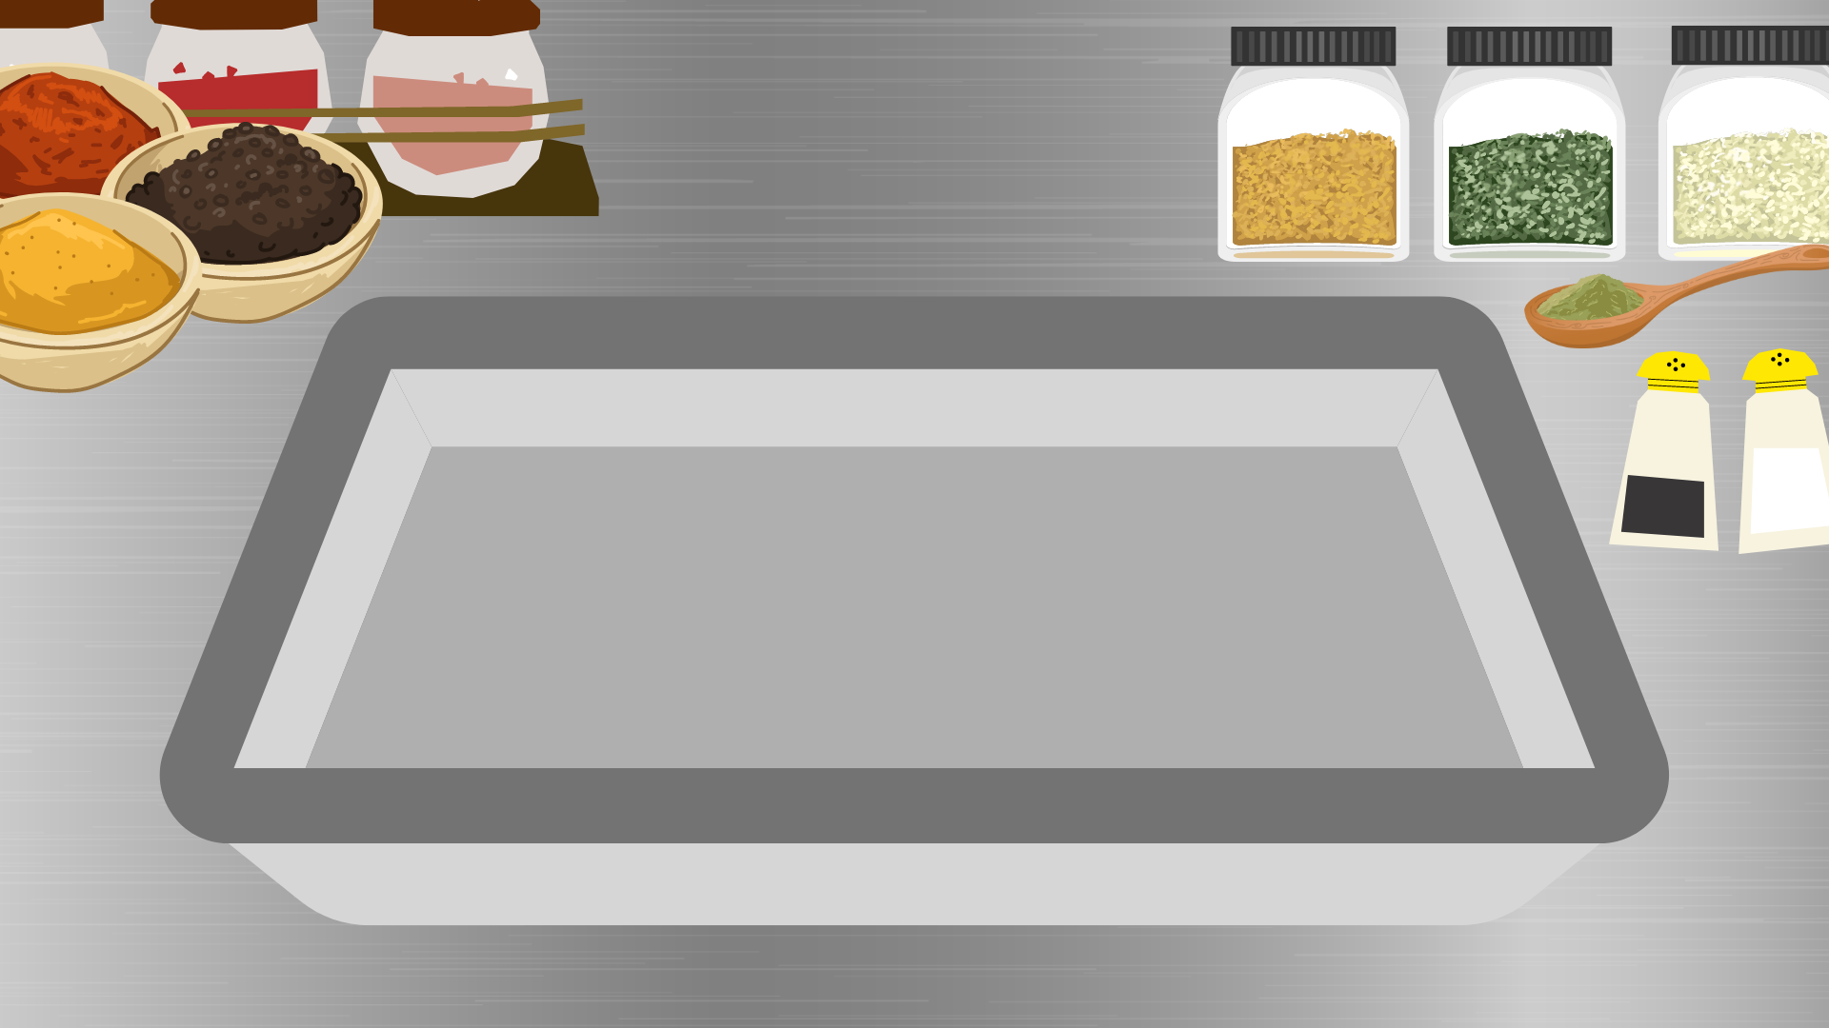
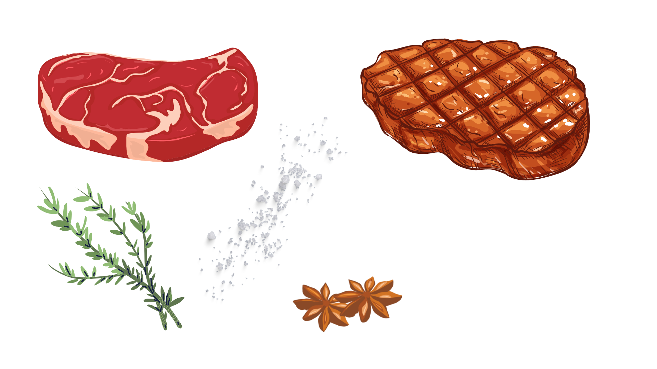
Chúng ta đã có được thịt bò rồi! Hãy cùng tiếp tục chế biến các bạn nhé!

Slide 24
Chọn câu trả lời đúng
Số nào dưới đây làm tròn đến chữ số hàng trăm nghìn thì được hai trăm nghìn?
2
A. 149 000
B. 190 001
C. 250 001
D. 284 910

Slide 25

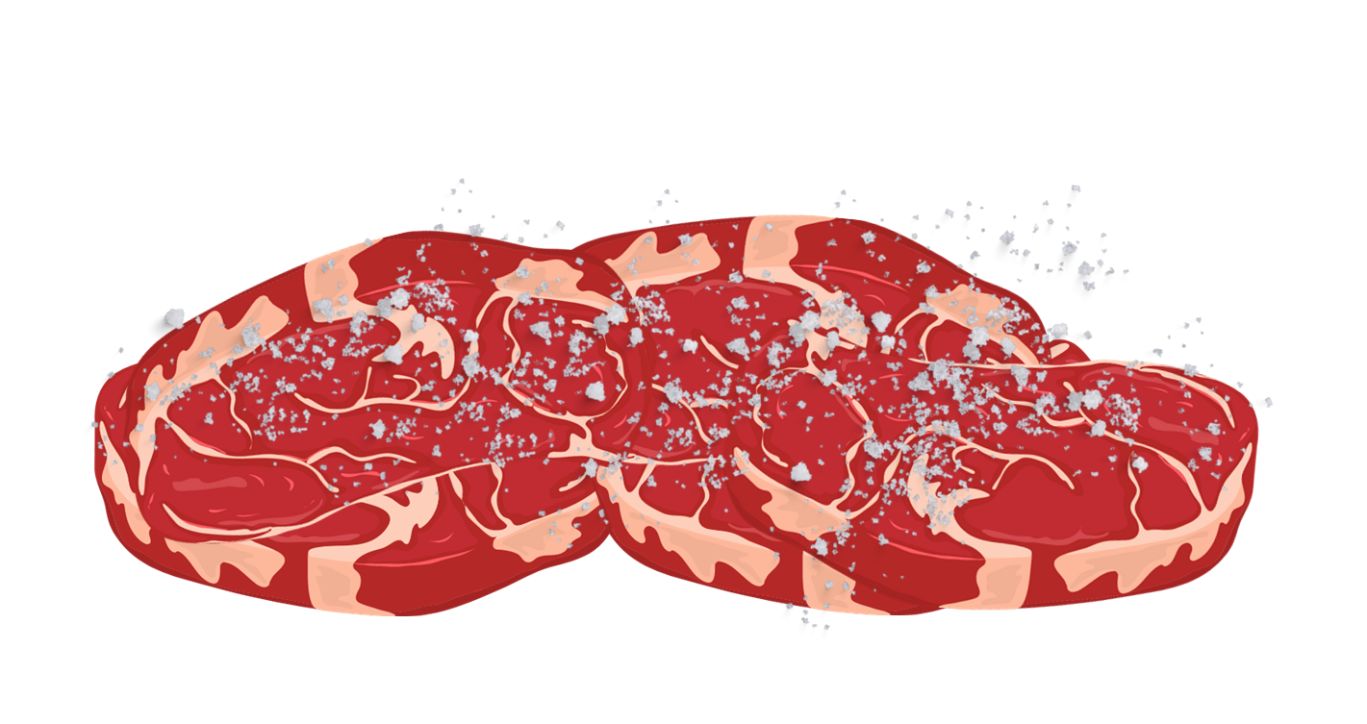
Món bò bít tết thơm ngon đã hoàn thành. Cảm ơn các bạn rất nhiều.

Slide 26


GV GHI DẶN DÒ Ở ĐÂY.
GV GHI DẶN DÒ Ở ĐÂY.
GV GHI DẶN DÒ Ở ĐÂY.
GV GHI DẶN DÒ Ở ĐÂY.

Slide 27



